Slide 1
Projeto de Banco de Dados 2
Integrantes:
Victor Emanuel Ramalho Ribeiro
Gláucio Gabriel de Lima Mendonça

Slide 2
Objetivos da Aplicação
O sistema tem o intuito de fazer o controle e seleção dos estudantes que se candidatam ao processo de monitoria em uma disciplina. As informações sobre o processo serão disponibilizados pelo edital tais como data de inscrição, período referente às atividades da monitoria, dos candidatos aprovados os dados da sua conta bancária serão necessárias no caso destes serem classificados.

Slide 3
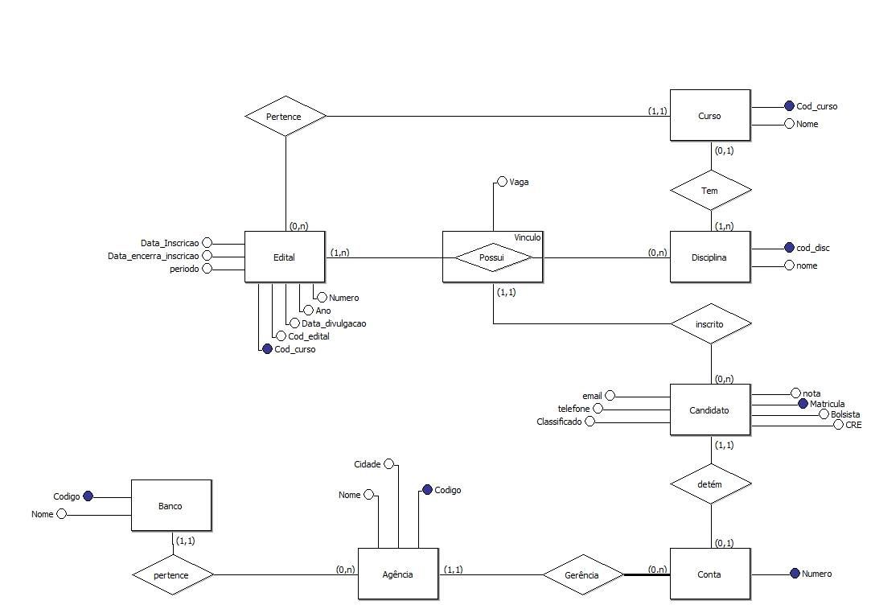
Modelo Conceitual

Slide 4
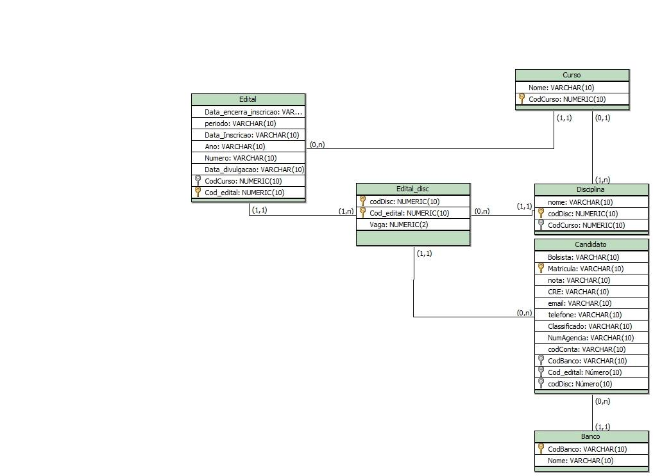
Modelo Lógico

Slide 5
Parte Prática

Slide 6
Requisitos funcionais
- Cadastrar edital.
- Listar disciplinas/cursos.
- Listar vagas por edital, disciplina e curso.
- Registrar candidatos e suas respectivas contas bancárias.
- Fazer seleção dos candidatos aprovados.

Slide 7
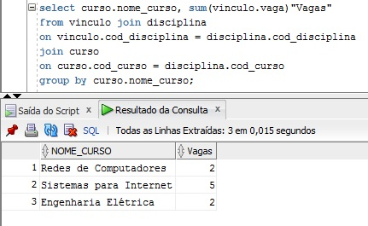
Consultas
Retorna quantidade de vagas disponíveis para cada curso.

Slide 8
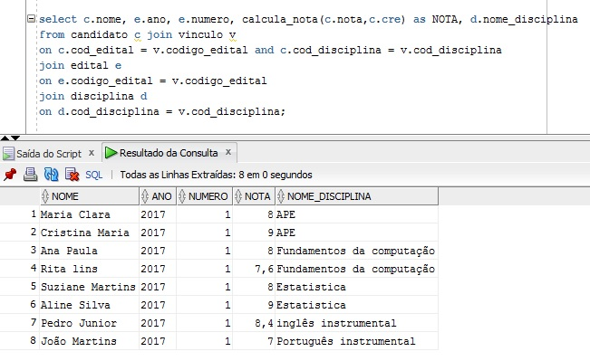
Consultas
Retorna dados dos candidatos,
Sua nota calculada e disciplina na qual está inscrito.

Slide 9

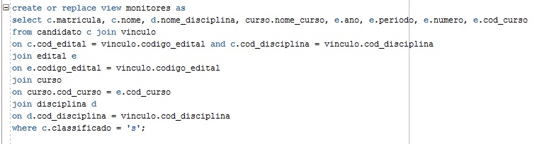
Visões
Visão que permite inserção
Visão Robusta

Slide 10
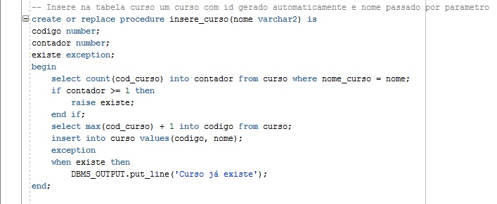
Procedimentos
Inserção de cursos com ID automático.

Slide 11
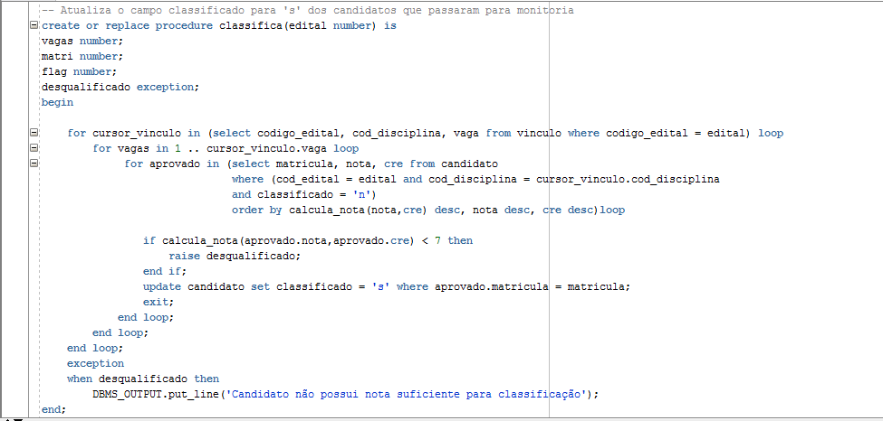
Procedimentos

Slide 12
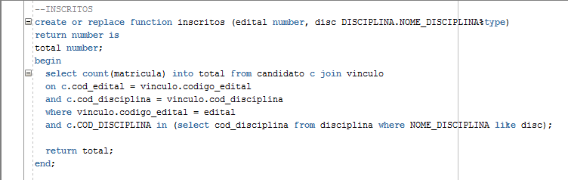
Funções
Retorna a quantidade de candidatos inscritos em uma disciplina de determinado edital.

Slide 13
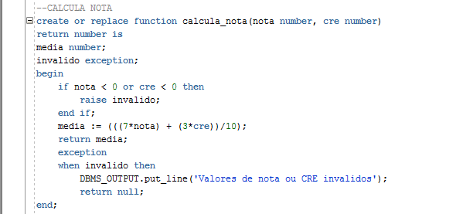
Funções
Calcula a media do aluno a partir da nota na disciplina e do C.R.E.

Slide 14
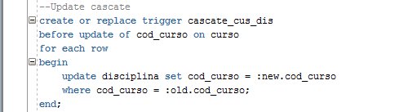
Triggers
Update Cascade:
Se o código de algum curso for alterado, será automaticamente
atualizado na tabela disciplina

Slide 15
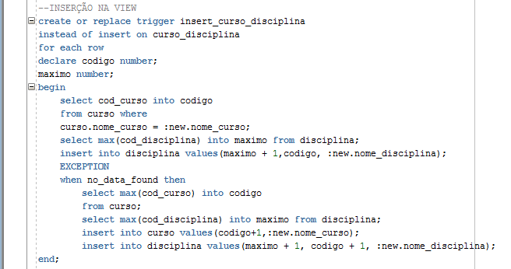
Triggers
Permite inserção por meio da view

Slide 16
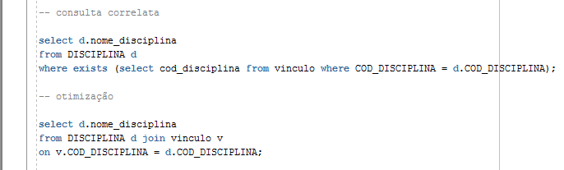
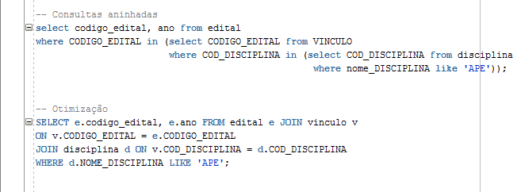
Otimização

Slide 17
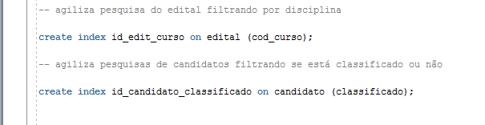
Índices

